Slide 1
Project ideas
30 05 2024

Slide 2
Retro-planning
Si les équipes et sujets sont décidés le 3 juin au soir
Sprint de DOC
3 jours : mardi 4 – jeudi 6
Recherches, doc, dataset, techno à utiliser, architectures…
Début de POC?
Sprint de CODE 1/2
4 jours : vendredi 7 – lundi 10
Sprint de CODE 2/2
4 jours : mardi 11 – vendredi 14
Sprint de SLIDE
1 jour : temps masqué
Samedi 15 et/ou dimanche 16

Slide 3
Sun Flares Forecast
The architecture is the key point
The HW used to train the model will evolve
The model will evolve
The API will evolve
Set up an architecture that enables to
Design
Evolve
Consume
A solar flare prediction model
At the end
Enter a date or a range of dates
Get a value/s between 0-100%
PROS | CONS
Many data available | Already covered many times ?
Easy to understand | Time Series ?
Cover most chapters of the training | Mixte entre images, texte…

Slide 4
Sun Flares Forecast
Description :
Créer une architecture qui permet la conception, l'amélioration, le monitoring et l'exploitatation d'un modèle de prédiction des erruptions solaires.
Technologies et langages :
Python, Flask, FastAPI : Pour l'acquisition des données, le développement des modèles, la construction de l'API, de l'application…
Pandas/NumPy : Pour la manipulation et l'analyse des données.
Scikit-learn/TensorFlow : Pour la création des modèles de prédiction.
MLFlow, AWS, Heroku, : Pour l'architecture
NASA Solar Dynamics Observatory (SDO) API et/ou GOES Satellite Data : Pour collecter des données solaires.
Étapes :
Architecture – Modèle – Application peuvent être asynchrone dans leur développement
Concevoir et mettre en place l'architecture
Collecter des données solaires historiques incluant des événements d'éruption solaire
Prétraiter les données et extraire des caractéristiques pertinentes (activité magnétique, rayonnement, etc.)
Construire et entraîner un modèle de machine learning pour prédire les éruptions solaires
Évaluer la performance du modèle et ajuster les hyperparamètres
Déployer une application pour visualiser les prédictions

Slide 5




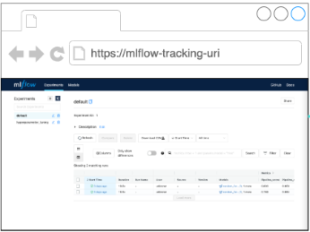


Sun Flare Forecast Architecture (proposal)
Modeling
Production/Consumption
Keep track of version, results…
predict()
SQL
Heroku
mlflow Tracking
Heroku
04
FastAPI
Send model & parameter for predict()
Server Heroku
streamlit
Artifact Store
AWS - S3
03
Monitor improvement
Web site
API
App
Send experiments results hyperparameters, parameters…
Data collection
Data S3
mlflow Projects
AWS-EC2
Q : Where to store the model ?
* mlflow Models ?
* Somewhere else ?
Browser
Python script
Cell Phone
01
Train the model
02
Design the model
Notes:
On execute en local un train.py qui envoie des données sur mlf Tracking
On package un model et on l'envoie sur ???
On l'execute
En production
Le predict() se fait sur le serveur Heroku
Il va chercher le modèle et ses paramètres sur
Mlflow log model
Enregistre sur mlflow tracking

Slide 6
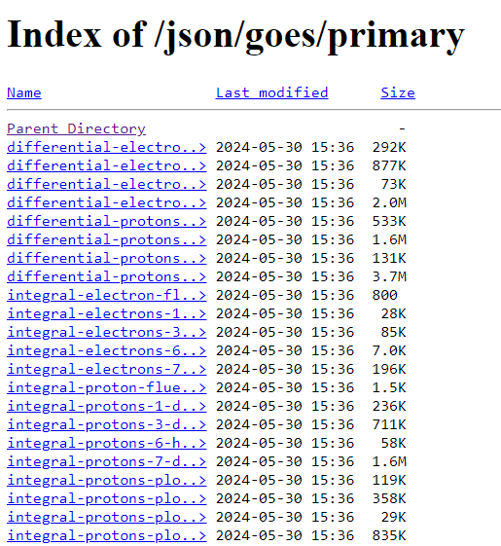
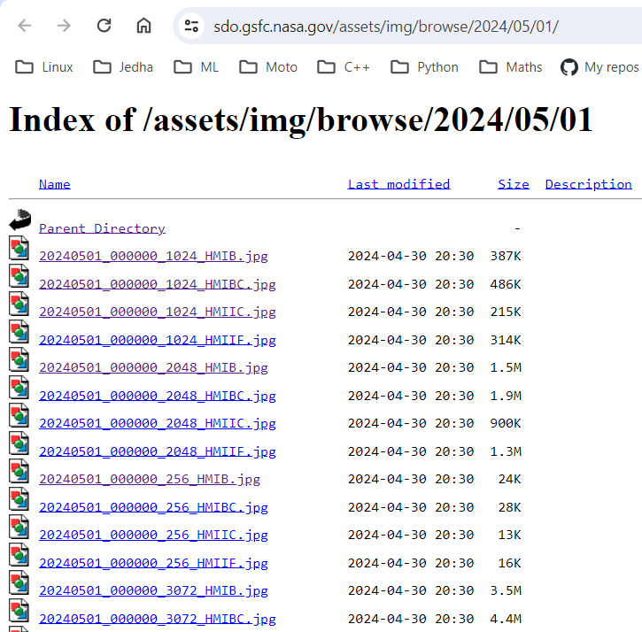
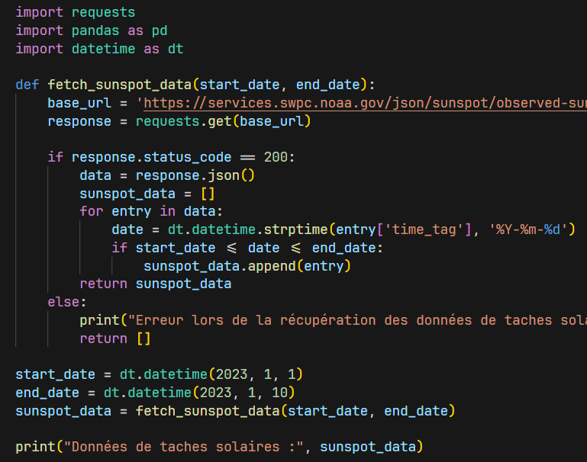
Sun Flare Forecast – Source of Data
NASA Solar Dynamics Observatory (SDO) API
GOES (Geostationary Operational Environmental Satellite) Satellite Data
???
1 - collect historical solar data with the SDO and GOES APIs
2 – collect historical solar data with other API ?
2 - collect sunspot data
3 - combine them into a single DataFrame for pre-processing and modeling phase
…

Slide 7
Python code generation
Description :
Créer un outil qui analyse les sentiments des issues et des commentaires sur GitHub pour identifier automatiquement les problèmes critiques et les feedbacks positifs/négatifs.
Technologies et Langages :
Python : Pour le traitement des données et le développement des modèles de machine learning.
GitHub API : Pour extraire les issues et les commentaires.
NLTK/Spacy/TextBlob : Pour le traitement du langage naturel et l'analyse de sentiment.
Flask/Django/Streamlit : Pour développer une application web permettant de visualiser les résultats d'analyse de sentiment.
Étapes :
Utiliser l'API de GitHub pour collecter des données sur les issues et les commentaires de différents projets.
Prétraiter les données textuelles pour le NLP (nettoyage, tokenization, etc.).
Construire un modèle d'analyse de sentiment en utilisant des bibliothèques de NLP.
Créer une application web pour afficher les résultats de l'analyse de sentiment
At the end
Express in English what you want to do
Copy'n paste the generated source code
PROS | CONS
Pretty cool | Too complex ?
Demonstrative | Where to find labilzed source code ?
 | Voir pour faire plutôt du RAG sur la doc Tensorflow ?
Notes:
RAG sur la doc tensorflow
Transfer learning
Fine tuning de modèle

Slide 8
Analyse de Sentiments sur les Issues de GitHub
Description :
Créer un outil qui analyse les sentiments des issues et des commentaires sur GitHub pour identifier automatiquement les problèmes critiques et les feedbacks positifs/négatifs.
Technologies et Langages :
Python : Pour le traitement des données et le développement des modèles de machine learning.
GitHub API : Pour extraire les issues et les commentaires.
NLTK/Spacy/TextBlob : Pour le traitement du langage naturel et l'analyse de sentiment.
Flask/Django/Streamlit : Pour développer une application web permettant de visualiser les résultats d'analyse de sentiment.
Étapes :
Utiliser l'API GitHub pour collecter des données sur les issues et les commentaires de différents projets
Prétraiter les données textuelles pour le NLP (nettoyage, tokenization, etc.).
Construire un modèle d'analyse de sentiment en utilisant des bibliothèques de NLP.
Créer une application web pour afficher les résultats de l'analyse de sentiment
PROS | CONS

Slide 9
GitHub project recommendation
Description :
Système de recommandation qui suggère des projets GitHub aux utilisateurs en fonction de leurs intérêts et de leurs contributions précédentes
Technologies et Langages :
Python : Pour l'extraction des données et le développement des modèles de machine learning.
GitHub API : Pour collecter des données sur les utilisateurs et les projets.
Scikit-learn/TensorFlow : Pour la création du modèle de recommandation.
Streamlit : Pour créer une interface utilisateur pour visualiser les recommandations.
Étapes :
Collecter des données sur les projets et les utilisateurs GitHub en utilisant l'API de GitHub.
Prétraiter les données et extraire des caractéristiques pertinentes.
Développer un modèle de recommandation basé sur des techniques comme les filtrages collaboratifs et les modèles de contenu.
Déployer l'application avec une interface utilisateur pour que les utilisateurs puissent voir leurs recommandations personnalisées.
PROS | CONS

